Slide 1
제 7 장 데이터베이스 설계 방법론
정보시스템 개발 수명주기
  예비조사
    프로젝트 범위
    타당성 검토
    프로젝트의 우선 순위
  요구사항 분석
    현재의 정보시스템 검사를 통한 문제/기회 분석
    사용자 요구사항 파악
  시스템 설계
    요구사항을 토대로 데이터베이스와 응용시스템 설계
    입/출력 설계, 사용자 접속 설계, 절차 설계
  시스템 개발
    데이터베이스 구축
    응용시스템 프로그램 작성 및 검사
  시스템 운영 및 유지보수
    데이터 적재
    정보시스템 전환
    유지보수

Slide 2
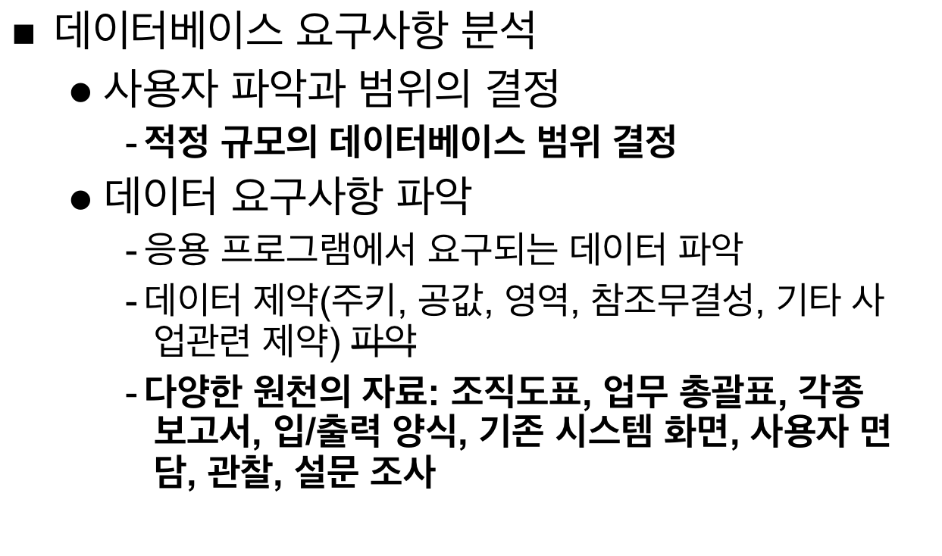
데이터베이스 개발 수명주기

Slide 3
데이터베이스 개발 수명주기
데이터베이스 설계
  접근 방식
    상향식(bottom-up): 모든 속성을 파악하여 정규화
    하향식(top-down): 소수의 핵심 개체 집합에서 출발하여 세분화
    중간식(middle-out): 두 방법을 절충하여 반복해 나감
  설계 과정
    개념적 데이터베이스 설계: 각 사용자 관점 설계. 특정 실행 데이터 모델과 돌립적
    논리적 데이터베이스 설계: 각 사용자 관점 특정 실행 데이터 모델로 전환하고 통합. 특정 DBMS와 독립적
    물리적 데이터베이스 설계: 특정 DBMS로 전환
데이터베이스 개발
  물리적 데이터베이스 구축
  데이터 적재
  응용 프로그램 개발
데이터베이스 운영 및 유지보수
  분석 오류, 설계 오류, 개발 오류로 인한 수정
  요구사항 변경, 기술 혁신 등으로 인한 수정
  데이터베이스 운영 상태를 관찰하여 지속적 성능 향상

Slide 4
데이터베이스 설계 과정
개념적
데이터베이스
설계
사용자
관점1
사용자
관점1
사용자
관점1
논리적
데이터베이스
설계
개념적 스키마
물리적
데이터베이스
설계
내부 스키마

Slide 5
개념적 데이터베이스 설계
개념적 데이터 스키마를 위한 모델링 언어
  표현의 다양성: 데이터, 관계, 제약 등
  표현의 정형성: 정형화된 형식을 통한 의사소통의 정확성
  이해의 용이성: 비전문가도 쉽게 이해할 수 있어야 함
  비중복성: 동일한 정보가 중복되지 않아야 함
  확장성: 새로운 요구사항을 쉽게 추가할 수 있어야 함
개체-관계성 데이터 모델

Slide 6
개념적 데이터베이스 설계
정의: 특정 사용자 관점으로부터 데이터 요구사항을 파악하여 개체-관계성도로 표현하는 과정
1. 개체 집합의 파악
2. 관계성 집합의 파악
3. 개체-관계성도의 작성
4. 개체/관계성 집합과 관련된 속성의 파악
5. 속성의 영역 결정
6. 주키의 선정
7. 상세화/일반화 관계성의 파악
8. 사용자 트랜잭션의 검증
9. 개체-관계성도의 수정
10. 사용자 검토

Slide 7
개체 집합의 파악
개체 집합: 스스로 존재할 수 있는 어떤 것
  참고) 개체 집합 vs. 속성
주로 명사로 표현
이음동의어/동음이의어에 주의

Slide 8
개체 집합의 파악
개체명 | 설 명 | 별 명
매장 | 명문가구의 제품을 판매하는 영업점으로 전국 주요 도시에 여러 개의 매장이 산재해 있음 | 직영매장,영업점
직원 | 각 매장에 소속된 명문가구의 직원
영업직원 | 각 매장에 소속되어 판매를 담당하는 직원
운전기사 | 각 매장에 소속되어 차량을 운전하고 관리하는 직원으로 최소한 한 대는 관리함 | 기사
제품 | 명문가구에서 판매하는 가구
고객 | 명문가구의 제품을 구입하거나 관심을 갖는 모든 고객
취향 | 고객이 선호하는 가구 스타일과 가격대
주문 | 고객이 주문한 제품에 관한 자세한 내용
차량 | 각 매장에서 배달이나 사후 서비스를 위해 사용되는 차량으로, 각 매장에 최소한 한대는 배정됨 | 트럭

Slide 9
관계성 집합의 파악
개체 집합과 개체 집합 사이의 관련성
주로 동사로 표현
대응비와 참여도의 파악
이 단계에서는 관계성 집합의 중복을 걱정할 필요는 없음

Slide 10
관계성 집합의 파악
개체 집합 | 개체 집합 | 관계성 집합 | 대응비 | 참여도
매장이 | 직원을 | 보유하다 | 1:다 | 완전:부분
직원이 | 매장에 | 소속되다 | 다:1 | 부분:완전
매장이 | 영업직원을 | 보유하다 | 1:다 | 완전:부분
매장이 | 운전기사를 | 보유하다 | 1:다 | 완전:부분
고객이 | 제품을 | 주문하다 | 다:다 | 부분:부분
고객이 | 주문을 | 내다 | 1:다 | 부분:완전
영업직원이 | 주문을 | 받다 | 1:다 | 부분:완전
주문이 | 제품을 | 포함하다 | 다:다 | 완전:부분
영업직원이 | 고객과 | 상담하다 | 다:다 | 부분:부분
고객이 | 취향을 | 지니다 | 1:1 | 부분:완전
매장이 | 차량을 | 유지하다 | 1:다 | 완전:완전
차량이 | 운전기사에게 | 관리되다 | 다:1 | 완전:완전

Slide 11
개체-관계성도의 작성
1:다의 방향에 적절한 관계성 집합 이름 부여
중복된 관계성 집합의 통합

Slide 12
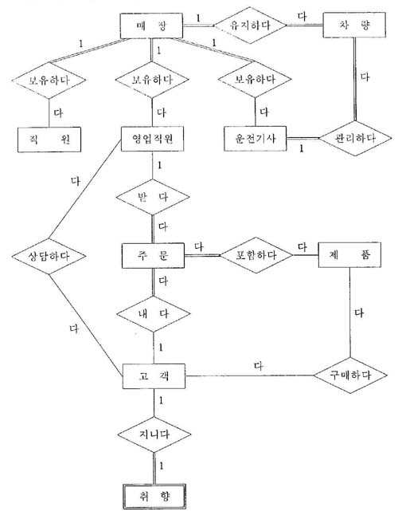
개체-관계성도의 작성

Slide 13
속성의 파악
둘 이상의 개체/관계성 집합에 속하는 속성은 원原 개체/관계성 집합에만 포함시킴
원자 속성 vs. 합성 속성
유도 속성 vs. 저장 속성

Slide 14
속성의 파악
개체집합 | 속성이름 | 설 명 | 데이터형/ 길이 | 제약 | 초기값 | 별명 | 공값 허용 | 비 고
매장 | 매장번호 | 매장의 번호로 유일값 | CHAR(3) | 주키 |  |  | 허용 안됨
 | 매장명 | 매장의 명칭으로 유일값 | VARCHAR(10) | 대리키 |  |  | 허용 안됨
 | 주소 | 매장의 주소 | VARCHAR(50) |  |  |  | 허용 안됨
 | 전화번호 | 매장 전화번호 | VARCHAR(14) | 대리키 |  |  | 허용 안됨
 | 팩스번호 | 매장 팩스번호 | VARCHAR(14) |  |  |  | 허용 안됨
직원 | 직원번호 | 직원의 번호로 유일값 | CHAR(3) | 주키 |  |  | 허용 안됨
 | 직원이름 | 직원의 이름 | VARCHAR(6) |  |  |  | 허용 안됨
 | 주소 | 직원의 주소 | VARCHAR(50) |  |  |  | 허용 안됨
 | 생년월일 | 직원의 생년월일 | DATE |  |  | 생일 | 허용 안됨
 | 나이 | 직원의 현재 만 나이 | 유도속성 |  |  |  |  | 생년월일
 | 연봉 | 직원의 연봉 | INTEGER |  |  |  | 허용 안됨 | 에서 유도
 | 전화번호 | 직원의 자택 전화번호 | VARCHAR(14) |  |  |  | 허용 가능
 | 주민번호 | 직원의 주민등록번호 | CHAR(14) | 대리키 |  |  | 허용 안됨

Slide 15
속성의 영역 결정
허용되는 속성값
속성 이름 | 영역 값 | 예
매장번호 | 3자리 문자로 B01-B99사이의 값 | B01, B35, B80
매장명 | 10자리 가변길이 문자 | 신촌점, 해운대점
주소 | 50자리 가변길이 문자 | 서울 서대문구 신촌동 134번지
전화번호,팩스번호 | 14자리 가변길이 문자 | 02-365-1234, 031-706-1234

Slide 16
주키의 선정
후보키 중에서 주키 선정
  미래에도 유일성 보장
  편리성
  속성값이 변할 가능성이 적은 후보키

Slide 17
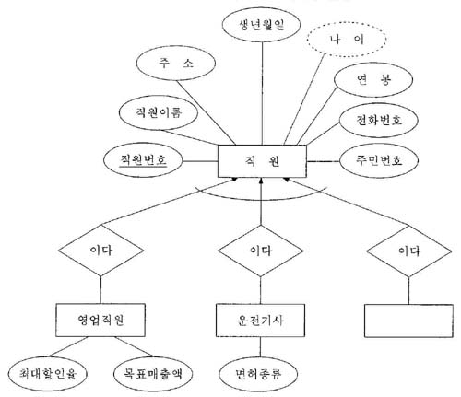
상세화와 일반화 관계성의 파악
공통 속성과 주키를 가진 개체 집합에 대해 일반화 가능성 파악

Slide 18
사용자 트랜잭션의 검증
사용자 트랜잭션을 개체-관계성도에 수작업으로 실행
필요 없는 것은 제거하고, 빠진 것은 추가

Slide 19
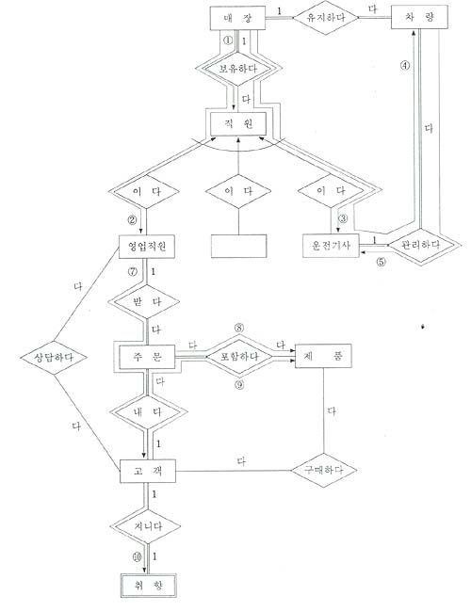
사용자 트랜잭션의 검증

Slide 20
개체-관계성도의 수정 및 사용자 검토
사용자 트랜잭션을 반영한 최종 개체-관계성도 확정
사용자 검토

Slide 21
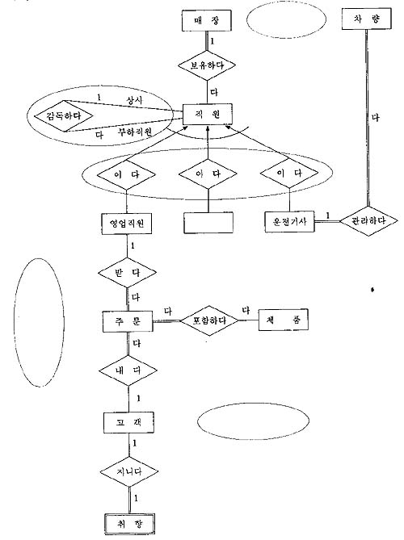
개체-관계성도의 수정 및 사용자 검토

